Slide 1

Course9：货币经济学新发展与货币政策
上海财经大学
授课人 ： Z哥
Notes:
本节主要介绍《货币金融学》第16-18章
以后的页码不特别强调均指戴国强《货币金融学》第四版,习题集均指配套习题集

Slide 2
目录
CONTENTS
01
预习内容检测
02
货币经济学新发展
03
货币政策的目标与工具
04
货币制度

Slide 3
1
预习内容检测

Slide 4
预习内容检测
例题：2016年上财真题
假设名义工资W刚性(nominal wage rigidity)运用IS-LM和AD-AS图像分析：政府支出G的增加对经济均衡时的实际支出Y，实际消费C，实际投资I，实际利率r，名义物价p，实际工资w= (W/p)以及失业u的影响。
点评：这种类型的题目13年间只考过一次，不用过于慌张，严格来说这题属于宏观经济学内容，但是课本第16章亦有提及。

Slide 5
预习内容检测
IS-LM:G↑，IS曲线右移→产出水平Y上升→利率i上升（实际利率r上升）→由于C=C₀+aY→实际消费C上升→投资I=I₀-br →实际投资I 下降；
AD-AS: G↑，AD曲线右移→产出水平Y上升→价格水平P上升→题目已知名义工资W刚性→实际工资w=W/P下降→因此劳动需求L^{D}增加，供给L^{S}减少→短期内，失业率u下降；长期内，失业率不变（菲利普斯曲线）
IS-LM模型
AD-AS模型

Slide 6
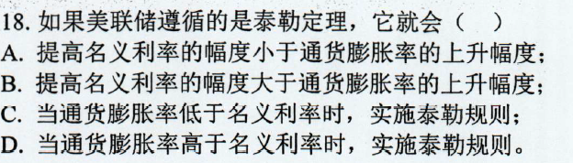
预习内容检测
例题：2018年中山大学真题
答：B，根据书中P354页公式

Slide 7
预习内容检测
例题：2018年上财真题
2017 年10 月央行对普惠金融、小微小农等中小企业进行定向降准，该政策有何影响?
A.影响货币乘数
B.是结构性政策，不影响总量
C.影响基础货币
D.不是货币政策，是扶助政策
答：B（有些机构给的A，个人感觉不太合适），结构性货币政策不影响货币供给总量，不影响货币乘数。

Slide 8
预习内容检测
例题：上财2020真题
近几年，中国人民银行调控基础货币新举措不包括？
A.向一级交易商买卖证券
B.常备借贷便利
C.中期借贷便利
D.短期流动性调节工具
答案：A
解析：向一级交易商买卖证券属于公开市场操作，是一般性货币政策举措，是很多年前就有的工具；BCD是近几年央行调控新举措。课本P377

Slide 9
2
货币经济学新发展

Slide 10
中性/超中性
货币中性：名义货币存量变化不影响实际变量（消费、产出、投资）；
货币超中性：名义货币增长率变化不影响实际变量。
本章内容基本都是了解内容

Slide 11
货币与长期经济增长
托宾模型、詹森模型：货币增长率与长期产出正相关
理论
斯叨克曼模型：货币增长率与长期产出负相关
购买-时间模型、斯德劳斯基模型：货币增长率与长期产出无关（超中性）
P339-340 XXX的经验分析不用看

Slide 12
货币与短期经济波动
古典理论：
假设：价格水平与名义工资完全弹性（可以迅速调整），名义工资可以迅速调整以保证劳动力市场出清（即不存在非自愿失业）
劳动力市场均衡
产出市场均衡

Slide 13
货币与短期经济波动
货币供给增加→利率下降→LM右移→总需求量上升→AD曲线右移→物价上升，产出不变
货币供给仅能改变物价水平，对于产出、就业等实际变量无影响，即货币政策无效
货币供给对总需求变化
货币供给对价格水平变化

Slide 14
凯恩斯理论
凯恩斯理论：
假设：名义工资和价格不能迅速调整，具有刚性；劳动力市场不能自动出清，存在非自愿失业情况；
结论：政府可以采取财政政策和货币政策抹平经济波动
劳动力市场非均衡
产出市场均衡

Slide 15
货币与短期经济波动
货币供给增加→LM右移→总需求量上升→ AD右移→物价水平P上升，产出上升→实际工资w=W/P下降→劳动需求增加
货币供给变化对总需求影响
货币供给变化对物价和产出的影响

Slide 16
菲利普斯曲线
只需要记住：短期内，通货膨胀率与失业率负相关（或产出与通胀率正相关）

Slide 17
卢卡斯曲线
卢卡斯：解释了货币短期非中性，长期中性。
结论：
（1）预期的通货膨胀的增加并不能导致产出的增加，只有非预期的通货膨胀率的增加才能提高产出；
（2）理性个体会调整他们的通胀预期，因此只有当政府通货膨胀率的调整高于个体预期的调整时，才会导致产出增加。
P345-349可以不看

Slide 18
通货膨胀的福利成本
鞋底成本
菜单成本
基于税收系统的扭曲
通货膨胀的福利成本
(了解)
工资和价格的粘性
记账困难
人民厌恶通货膨胀
P350通货膨胀福利成本的定量估计不看

Slide 19
相机抉择与固定规则
相机抉择型：政府可以根据具体情况随时调整货币政策，政府在任何时间都可以做最优决策；
固定规则型：政府按照一个固定的规则自动调整其货币政策，政府只在最开始时选择一个最优决策规则。
货币政策的时间不一致性：政府在T期为T+1期所承诺的最优货币政策，在公众形成预期之后就不再是最优的。
消除通货膨胀偏差：（1）引入中央银行信誉；（2）允许中央银行偏好与公众不同；（3）目标法则：通货膨胀目标制、汇率目标制

Slide 20
工具法则与目标法则
泰勒法则
工具法则
麦卡勒姆法则
货币政策法则
通货膨胀目标制
目标法则
汇率目标制
名义GDP目标制

Slide 21
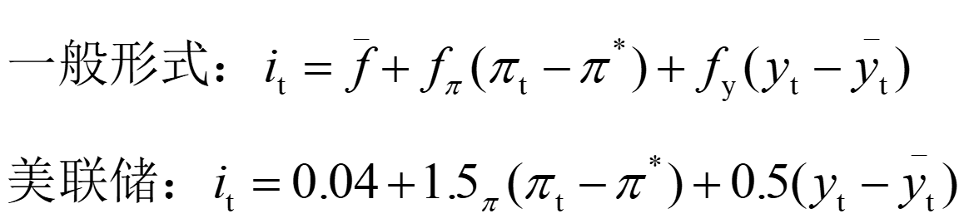
泰勒法则
当通胀率高于目标通货膨胀率或当期产出大于潜在产出时，美联储会调高利率

Slide 22
通货膨胀目标制
通货膨胀目标制：中央银行明确提出一个通货膨胀目标区间，并以此制定货币政策。
严格通货膨胀目标制：政府仅关注稳定通货膨胀；
弹性通货膨胀目标制：政府不仅关注稳定通货膨胀，还关注稳定产出。

Slide 23
3
货币政策的目标与工具

Slide 24
货币政策的目标
操作目标
货币政策的目标
中介目标
稳定物价
充分就业:指消除非自愿失业
最终目标
经济增长：人均实际国民生产总值增长率/人均实际国民收入增长率
国际收支平衡：静态的国际收支平衡

Slide 25
货币政策目标的矛盾
稳定物价与充分就业之间的矛盾
解决方法：
（1）单一目标制
（2）统筹兼顾
（3）相机抉择（凯恩斯学派）
（4）政策搭配
矛盾
稳定物价与经济增长之间的矛盾
经济增长与国际收支平衡之间的矛盾
注：但充分就业与经济增长两个目标是一致的。

Slide 26
货币政策工具
存款准备金政策
一般性货币政策工具
再贴现政策
公开市场业务
证券市场信用控制
货币政策工具
选择性货币政策工具
(不影响货币供给总量)
不动产信用控制
消费者信用控制
其他货币政策工具：信贷配给、流动性比率、利率上限； 窗口指导、道义劝告；
QUESTION1:为什么中国会去频繁变动存款准备金率？
QUESTION2:公开市场业务有什么优点？ 课本P367

Slide 27
中介目标与操作目标
可测性
中介目标“三性”
可控性
相关性

Slide 28
我国货币政策
我国货币政策最终目标：保持人民币币值稳定，并以此促进经济增长。
我国货币政策中间目标：信贷规模限额和现金投放计划（过去）→货币供应量（现在）→利率（未来）
我国货币政策工具：
（1）一般性货币政策工具：存款准备金政策、再贴现政策和再贷款政策、公开市场操作（回购交易、现券交易、中央银行票据）；
（2）创新：短期流动性调节工具、常备借贷便利、中期借贷便利、抵押补充贷款、信贷资产质押再贷款

Slide 29
4
货币政策的传导机制

Slide 30
货币政策传导机制
图18-2 货币政策传导机制（☆ ☆ ☆ ,课本P382）

Slide 31
凯恩斯学派观点
凯恩斯学派的货币政策传导机制理论：
成立条件：
（1）货币供应量的变动必须有效影响长期实际利率；
（2）投资对利率必须具有高度的敏感性。
短期的名义利率是由货币供求关系决定，然而决定投资的是长期实际利率。
基本观点：
（1）货币政策必须通过利率来传导（因此中介目标应该是利率）；
（2）流动性陷阱→财政政策有效，货币政策不可靠。
缺陷：
只考虑了货币和利率等金融因素对实际经济活动的影响，没有考虑到产量、收入等实物变量变动对货币与利率产生相应的反作用。

Slide 32
货币学派观点
货币学派：
基本观点：
（1）货币政策只能控制货币供应量而不能控制利率；
（2）货币市场与产品市场直接连通，因此货币政策无需通过利率传导这一环节；
（3）货币供应量的变动直接引起名义收入变动；
（4）短期内：货币供应量上涨将导致实际产出增加和物价水平上涨；
长期内：货币供应量上涨只会导致物价水平上涨。
分析：货币需求相对稳定，当货币供给增加时，实际持有的货币余额将高于人们想要持有的货币余额→增加支出→名义收入增加

Slide 33
资产价格渠道理论
q理论（托宾）
资产价格渠道理论
财富效应理论（莫迪利安尼）
汇率渠道理论

Slide 34
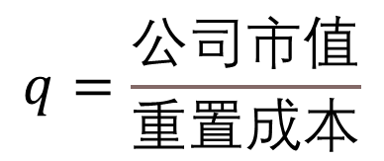
资产价格渠道理论
q理论（托宾）：
基本假设：
（1）各个经济主体可以自主且灵敏地调整其资产结构；
（2）金融市场是完善的，市场上的金融资产繁多，人们资产选择的范围包括货币和其他金融资产。
$$q=\frac{公司市值}{重置成本}$$
q>1,公司市值高于重置成本，公司只要发行较少的股票即可筹到较多的资本，并可以用筹到资金购入相对廉价的投资品，会使投资支出增加；同理q<1,会使投资支出减少；当q=1时，公司的资本将以经济的自然增长速度重置与扩张。

Slide 35
资产价格渠道理论
财富效应理论（莫迪利安尼）：
观点：消费者的消费支出取决于毕生资财(人力资本+真实资本+金融财富)
汇率渠道理论：

Slide 36
信用渠道理论
信用可得性理论（罗萨）
银行贷款渠道理论
伯南克等人理论
信用渠道理论
资产负债表渠道理论

Slide 37
信用渠道理论
信用可得性理论：
伯南克理论：
资产负债表渠道理论：P389-390

Slide 38
成本渠道理论
什么是“价格之谜”？课本P391
自行了解

Slide 39
我国情况
现状：
（1）通过利率渠道传导缺乏必要条件
（2）通过股票价格传导的作用不畅
（3）通过汇率渠道传导的效果不佳
货币政策的中介目标变化：信贷规模管理→货币供应量→（未来）利率
货币政策传导主渠道：银行贷款渠道

Slide 40
及时检验
例题：2019年中山大学论述题
请论述货币政策的信贷传导机制的主要内容以及对我国的启示？（15分）
课本P387-390+联系实际

Slide 41
End！
上海财经大学

